Slide 1


Estruturas do computador
Equipe – mesa 09
Alisson Luigi
Deborah borges
Juliett Garcia
Luis Gustavo Braga
Marcelo Ferreira

Slide 2
sumário
1. Introdução
2. Componentes Internos
3. Componentes Externos
4. Conclusão

Slide 3
introdução
A estrutura de um computador pode ser dividida em duas partes, sendo a primeira parte os componentes internos, que são imprescindíveis para o funcionamento correto da máquina, compostos por CPU, Placa-Mãe, Memórias RAM e ROM. Placa de Som e Vídeo, Dispositivo de Armazenamento e GPU.
A segunda parte são os componentes externos, compostos pelos dispositivos de entrada, saída e dispositivos mistos, que nos permitem interagir com o computador, inserindo informações e recebendo o retorno das informações processadas pela máquina e são complementares ao funcionamento do computador já que a ausência deles não impede o funcionamento correto do dispositivo.

Slide 4
Componentes internos - cpu
A unidade central de processamento ou CPU (Central Processing Unit), também conhecido como processador, é a parte de um sistema computacional, que realiza as instruções de um programa de computador, para executar a aritmética básica, lógica, e a entrada e saída de dados. A CPU tem papel parecido ao cérebro no computador.
O CPU é um pequeno chip capaz de processar grande parte das operações e dados que utilizamos no dia a dia. Instalado na placa mãe do computador, ele se comunica diretamente com outros componentes, sendo responsável por processar os dados recebidos, executando operações, cálculos complexos e utilizando instruções para fazer o sistema operacional e todos os programas rodarem no seu computador.

Slide 5
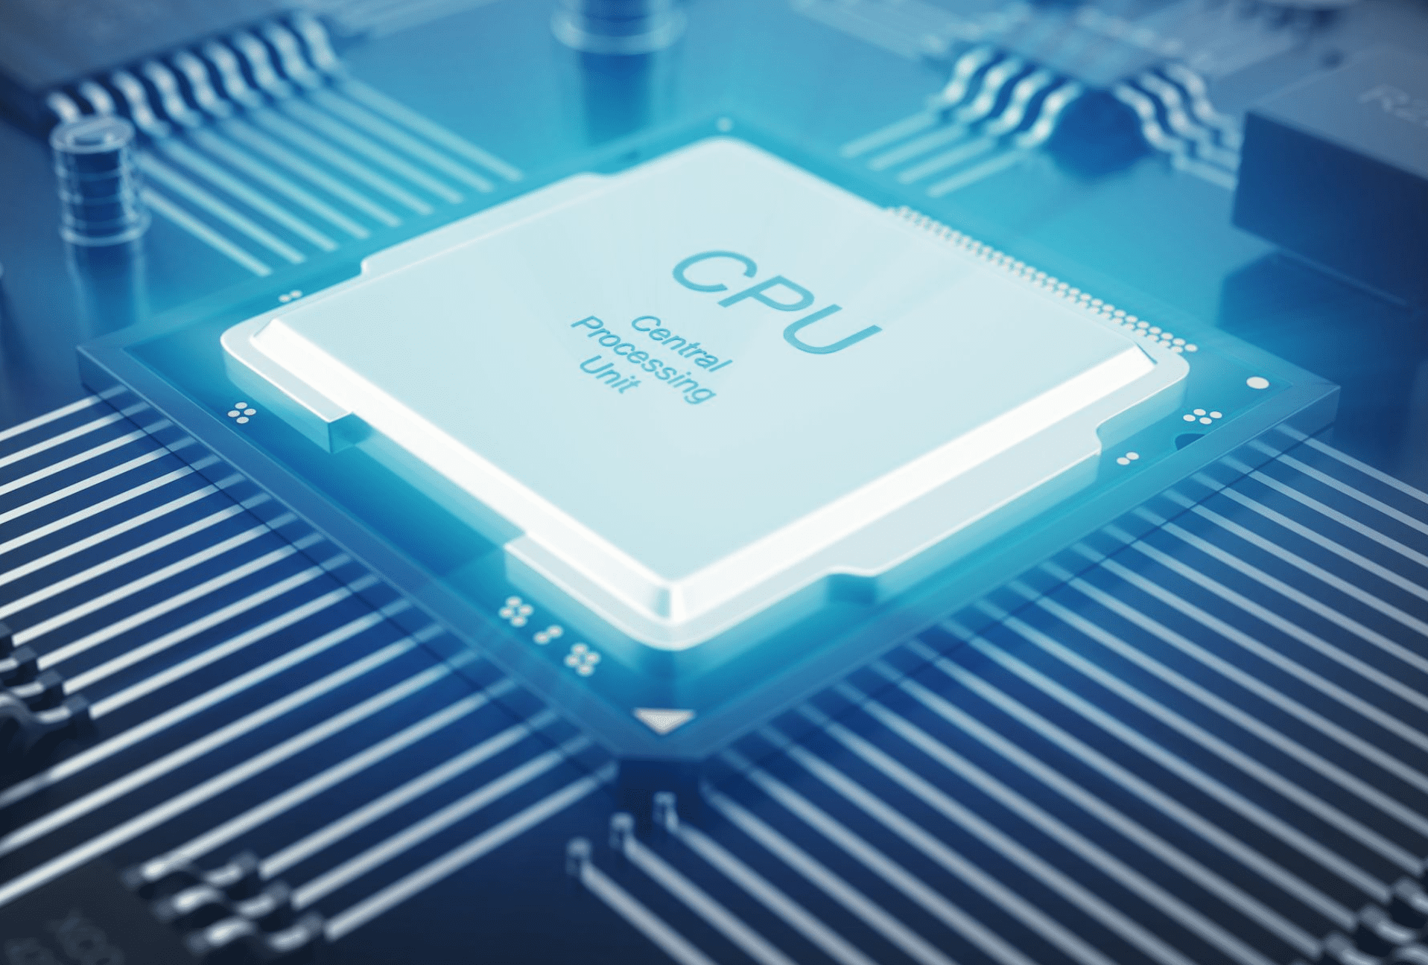
Componentes internos - cpu

Slide 6
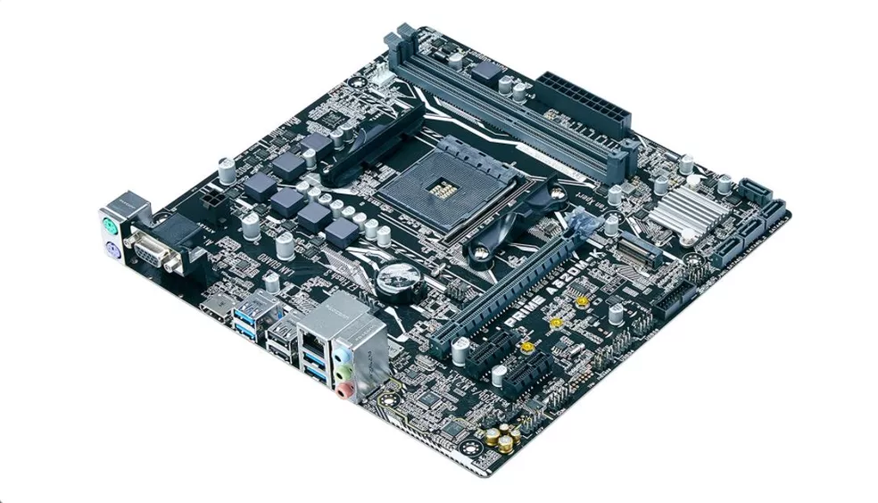
Componentes internos – placa mãe
A Placa-Mãe, do inglês motherboard, também chamada mainboard (inglês para “placa principal”), é a principal placa do computador, responsável pela interconexão de todos os dispositivos que o compõem. Se o processador é o “cérebro” do computador, pode-se comparar a Placa-Mãe a um “sistema nervoso”.
A placa mãe é responsável por interligar absolutamente todos os componentes do seu computador. É ela quem recebe a energia e repassa na medida certa para todos os outros componentes.

Slide 7
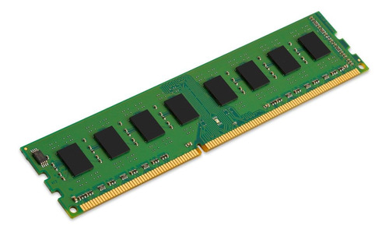
Componentes internos – memória ram
Memória RAM significa memória de acesso aleatório.
É Responsável pela leitura dos conteúdos quando requeridos. Diferente da memória ROM, a memória RAM não armazena conteúdos permanentemente e perde informação quando não há alimentação elétrica.

Slide 8
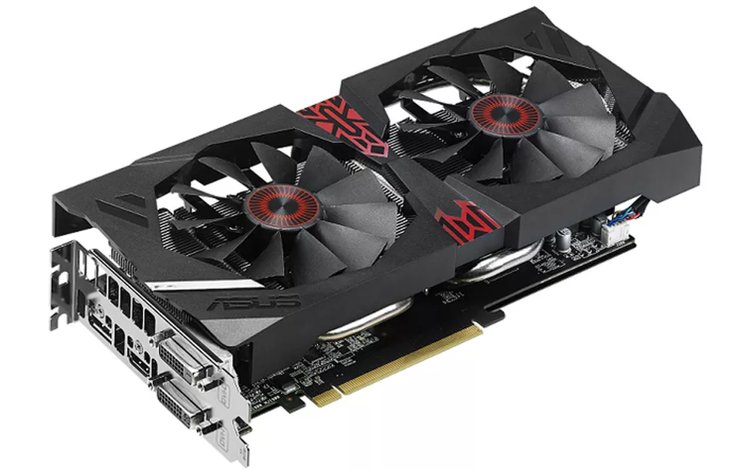
Componentes internos – PLACA DE VÍDEO
A placa de vídeo é responsável pela interligação do monitor com o processador, permitindo que o computador envie a imagem que será exibida pelo monitor.
Através dela é possível visualizar efeitos visuais das aplicações, como cores, imagens, vídeos, jogos e projetos em 3D.

Slide 9
Componentes internos – DISPOSITIVOS DE ARMAZENAMENTO
Dispositivo de armazenamento é um dispositivo capaz de armazenar informações (dados) para posterior consulta ou uso. Por meio desses dispositivos podemos guardar conteúdos importantes que podem ser acessados em outro computador ou mesmo num aparelho móvel como celular ou tablet.
Temos como exemplo de dispositivo de armazenamento o disco rígido, ou HD. Este aparelho dispõe de um ou mais discos que se encontram unidos por um mesmo eixo e que giram numa estrutura metálica. Cada disco apresenta cabeças de leitura/escrita para trabalhar com informação.

Slide 10
Componentes internos – DISPOSITIVOS DE ARMAZENAMENTO
O SSD (Solid State Drive ou unidade em estado sólido) é um componente de hardware que substitui o antigo HD por ser muito mais rápido, uma vez que não é mais necessário mover cabeças para lá e para cá, muito menos deixar um disco girando a uma velocidade altíssima, sendo capaz de acessar dados em uma fração de segundo e tornar seu computador mais ágil para abrir programas e executar tarefas.
Também temos o CD-ROM ou DVD-ROM. Estas unidades podem ser só leitoras ou ter capacidade para gravar informação no formato correspondente. Esses dispositivos fizeram que as disquetes ficassem em desuso, uma vez que este dispositivo de armazenamento oferece uma capacidade bastante limitada.
Entre os dispositivos de armazenamento que mais cresceram nos últimos anos, destacam-se os leitores de cartão de memória, que fazem parte dos computadores através da porta USB ou de uma placa.

Slide 11
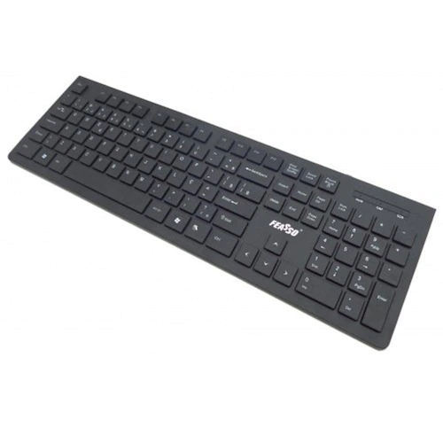
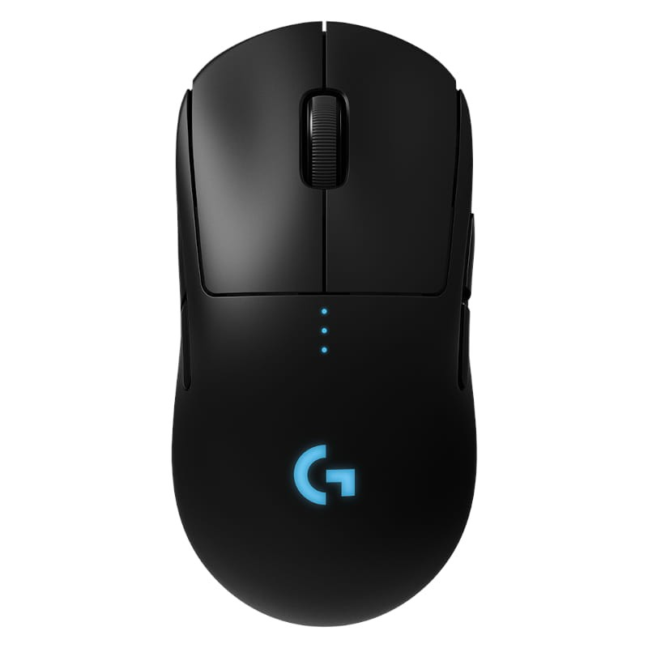
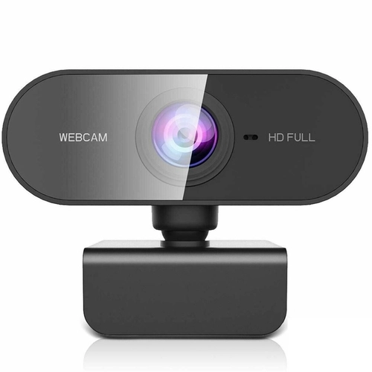
Componentes EXTERNOS
Dispositivos de Entrada:
Os dispositivos de entrada permitem a comunicação no sentido do utilizador para o computador. Permitem a introdução de dados ao computador.

Slide 12
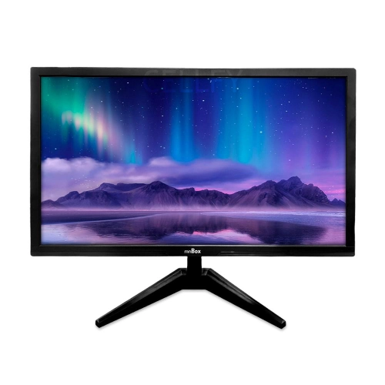
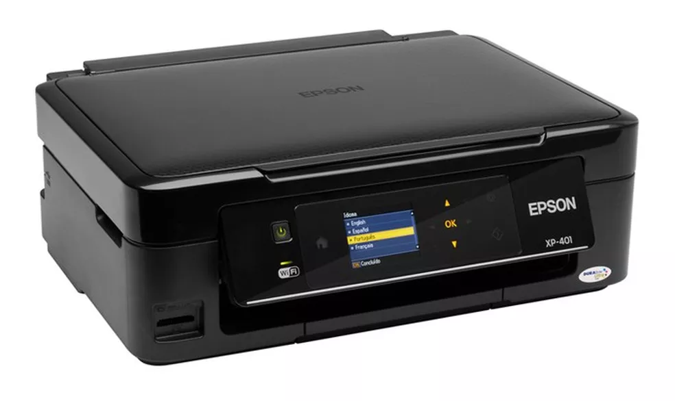
Componentes EXTERNOS
Dispositivos de Saída:
Os dispositivos de saída permitem a comunicação no sentido do computador para o utilizador. Permite extrair dados do computador.

Slide 13
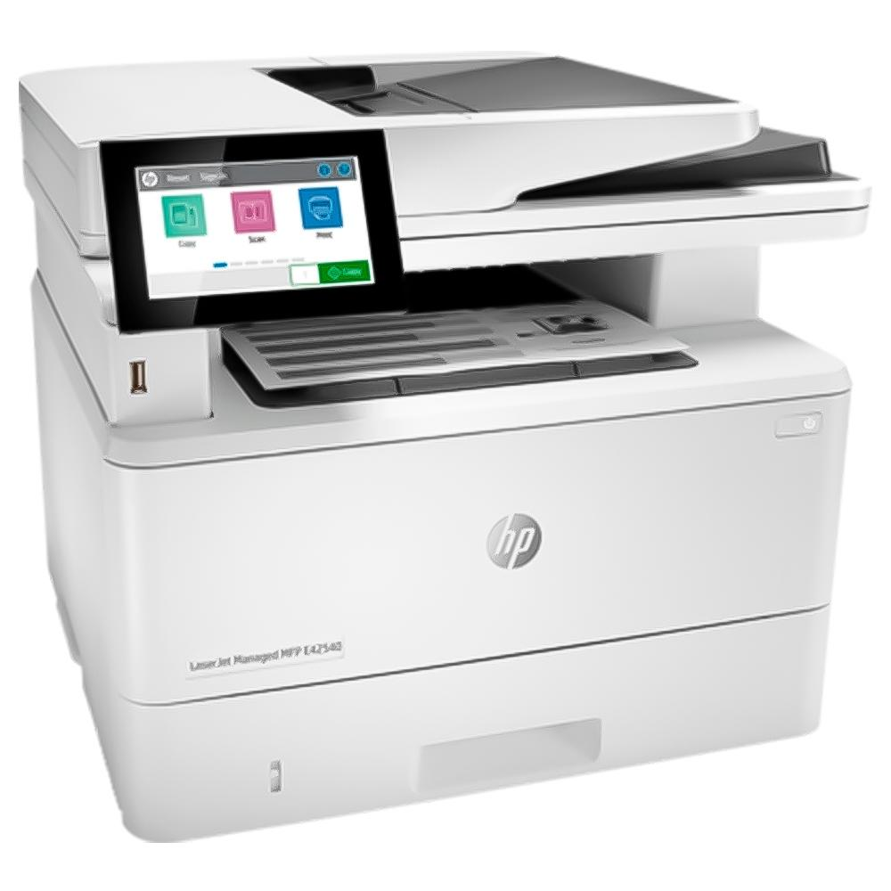
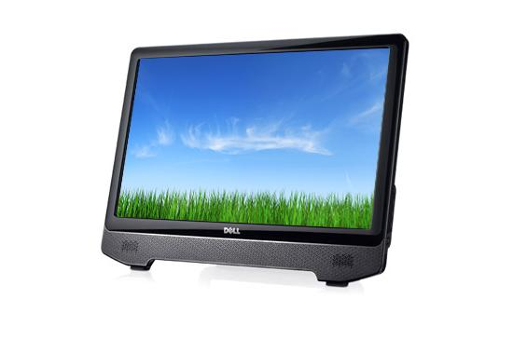
Componentes EXTERNOS
Dispositivos Mistos:
Os dispositivos mistos permitem a comunicação em ambos os sentidos do computador. Exercem as mesmas funções dos de entrada e saída.

Slide 14
CONCLUSÃO
É extremamente importante que tenhamos o conhecimento da estrutura de um computador, pois além de entendermos seu funcionamento, conseguimos identificar qual dos seus componentes faz cada tarefa e facilita na manutenção, melhoria e na forma como usufruímos da máquina.

Slide 15
REFERÊNCIAS
BARBOSA, Luiz S. de Oliveira. ARQUITETURA E ORGANIZAÇÃO DE COMPUTADORES. Educapes, 2020. Disponível em: <https://educapes.capes.gov.br/bitstream/capes/206151/2/apostila%20de%20AOC_Luiz%20S%C3%A9rgio.pdf>. Acesso em: 28 de agosto de 2022.

Slide 16
OBRIGADO PELA ATENÇÃO

